Slide 1
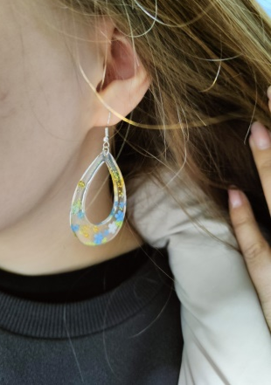
Муниципальное бюджетное общеобразовательное учреждение
"Кугесьский лицей"
Чебоксарского района Чувашской Республики
Творческий проект по технологии
“УКРАШЕНИЯ ИЗ ЭПОКСИДНОЙ СМОЛЫ”
Работу выполнила: ученица 8л класса
Филиппова Елизавета Денисовна
2022 год

Slide 2
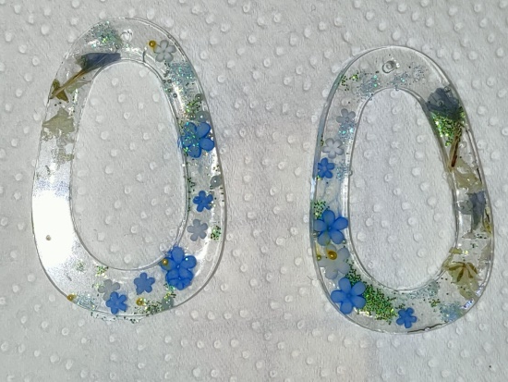
Цель: создание декоративных украшений из эпоксидной смолы.
Отработать технику изготовления различных изделий декоративно-прикладного творчества из эпоксидной смолы.
Задачи:
1. Изготовить украшения с использованием эпоксидной смолы;
2. Усовершенствовать и закрепить навыки по работе с эпоксидной смолой;
3. Научиться творчески подходить к работе, развивать фантазию, пространственное воображение;
4. Расширить и углубить знания о происхождении эпоксидной смолы и областях её применения;
5. Изготовить изделие.
6. Получить эмоциональное удовольствие от работы.
Я хочу, чтобы мои изделия были красивы, эстетичны, оригинальны, выполнены на высоком качественном уровне и могли стать достойным украшением или аксессуаром.
Методы :
изучение и анализ литературы;
изготовление;
сравнение.

Slide 3
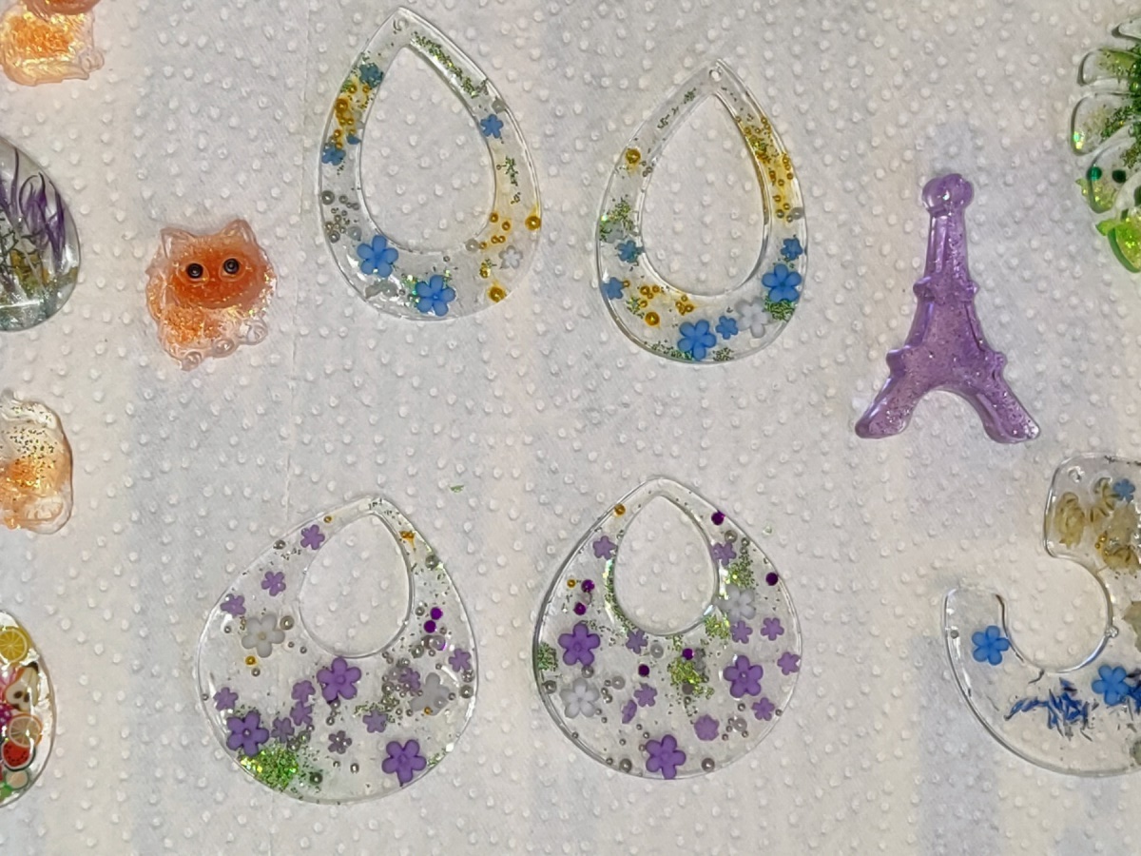
Актуальность: украшения, являются важной частью любого женского образа. Изделия массового производства, предлагаемые в магазинах, не обладают тем желаемым результатом, который вы бы хотели видеть. Но не обязательно тратить много времени перед прилавком, выбирая из нескольких комплектов, тот, который будет приятен на вид и подходящий по цене. Гораздо интересней сделать украшения своими руками, учитывая все ваши запросы.

Slide 4
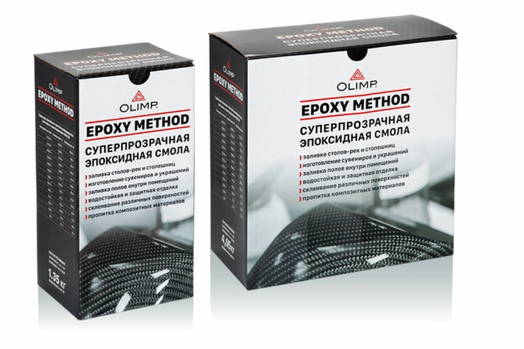
История появления эпоксидной смолы.
Слово "эпоксид" образовано от двух греческих корней: epi - "над" и oxy - "кислый". История возникновения и широкого развития эпоксидных соединений восходит к началу прошлого столетия, когда в 1908 г. известным русским химиком Н.А. Прилежаевым была открыта реакция с образованием эпоксидных соединений, получившая его имя.
В 1936 г. швейцарский учёный П. Кастан синтезировал низковязкую смолу янтарного цвета, которая при взаимодействии с определёнными компонентами переходила в неплавкое и нерастворимое состояние. Он предложил применять такие смолы в производстве зубных протезов и некоторых литых изделий.
В 1936 г. американский химик С. Гринли синтезировал ряд аналогичных смол, рекомендованных для получения защитных покрытий. Это направление оказалось весьма перспективным. Однако первый успешный промышленный выпуск таких смол состоялся лишь в 1947 году. В дальнейшем в течение 10 лет объём их производства составил более 13,6 тыс.т., а в последующие шесть лет увеличился в 3 раза.
В конце 1950-х гг. были синтезированы новые эпоксидные смолы (ЭС), отличающиеся от вышеописанных и получившие название эпоксидно-диановых. В конце 1960-х гг. промышленностью было освоено производство не менее 25 типов этих смол. В то время термин «эпоксидные смолы» стал общим, и сейчас он относится к целому классу материалов.
Следующие 30 лет характеризовались бурным ростом
производства ЭС. К началу 1990-х гг. их потребление
в странах Западной Европы составляло около 200 тыс. т/год,
в США—примерно 180 тыс. т, в Японии — около 150 тыс. т,
причем 2/3 мирового производства приходилось на два
крупнейших международных концерна – в США
и Великобритания.

Slide 5
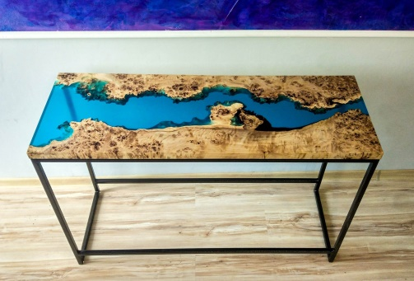
Использование эпоксидной смолы в разных областях.
Изделия с использование эпоксидной смолы используют в следующих областях:
•Для пропитки стеклоткани или стеклонити. В качестве пропиточного средства для стеклоткани и для склеивания деталей эпоксидные составы используют в электротехнике, радиоэлектронике, автомобильной и авиационной отраслях промышленности, при производстве стеклопластика в строительстве, корабле- и машиностроении, в мастерских по ремонту лодочных корпусов и кузовных элементов автомобиля.
•Покрытия для гидроизоляции. Эпоксидная смола нашла эффективное применение для гидроизоляции пола и стен подвальных помещений и бассейнов.
•Химически стойкие покрытия. Краски и материалы для внутренней и наружной отделки зданий. Пропитки для повышения прочности и гидроизоляции пористых материалов: бетон, дерево и другие.
•Прозрачный твердый материал, получаемый способом заливки в формы с последующей механической обработкой, путем резания и шлифовки.
•Применяется для изготовления стеклопластиковых изделий в строительстве, электронной промышленности, дизайнерских работах, домашнем хозяйстве.
•Выполняет функцию связующего компонента в процессе производства армированного пластика и защитных покрытий.
Востребованная практически во всех отраслях промышленности эпоксидная смола, с точки зрения химического строения, представляет собой синтетическое олигомерное соединение, которое используется в комплексе с отвердителями, способствующими завершению процессов полимеризации. Именно эти процессы, после завершения которых, эпоксидная смола готова к использованию, определяют ее технические и эксплуатационные характеристики.
С учетом этого, можно прийти к выводу, что эпоксидная смола не может использоваться в чистом виде. В процессе комбинации различных видов эпоксидных смол и отвердителей образуются разнообразные вещества, обладающие порой противоположными свойствами.
Одни из них могут быть твердыми и жесткими, прочность которых превышает прочность стали, а другие, напротив, будут мягкими, по консистенции напоминающими резину.
Эпоксидная смола в зависимости от марки и производителя выглядит как
прозрачная жидкость желто-оранжевого цвета, напоминающая мёд,
или как коричневая твёрдая масса, напоминающая гудрон.
Жидкая смола может иметь очень разный цвет — от белого и прозрачного
до винно-красного.

Slide 6
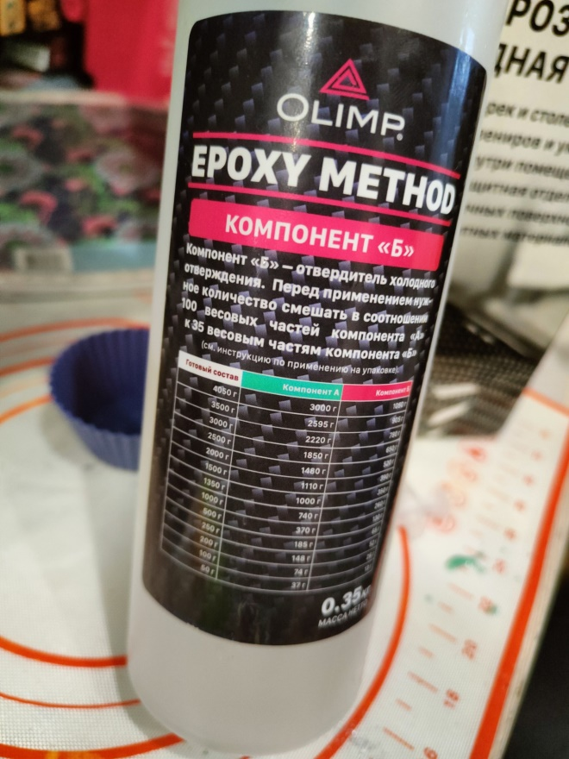
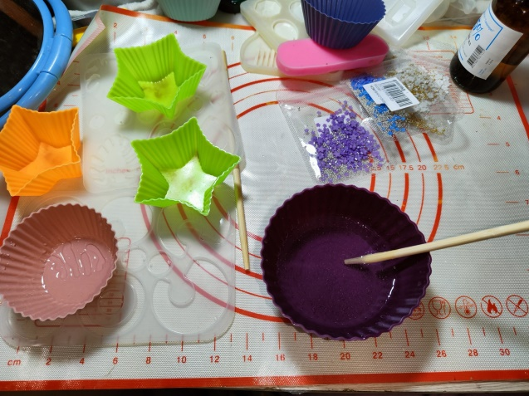
Инструменты и материалы
Инструменты:
Шпажки
Стаканчики
Иголка или булавка
Шприц без иглы
Пинцет
Бумага или картон для покрытия стола
Материалы:
Эпоксидная смола
Отвердитель для ЭС
Глиттеры, блёстки, стразы, бусины…
Сухоцветы
Силиконовые молды
Эпоксикон (краситель)
Фурнитура для украшений

Slide 7
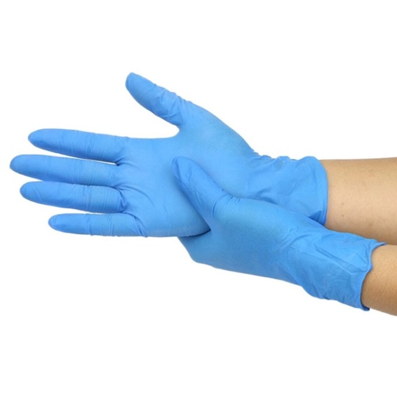
Техника безопасности при работе с эпоксидной смолой.
1.Всегда необходимо работать в одноразовых перчатках и одевать защитные очки, если возможны брызги.
2.Работать следует в респираторе. Смола может вызвать раздражение кожи.
3. Избегайте прямого контакта смолы, отвердителя и их смеси с кожей и работайте в перчатках и защитной одежде.
4.Попавшую на кожу смолу смывайте жидким мылом и обильным количеством воды сразу после контакта. Никогда не пользуйтесь для этих целей растворителями.
5. Не отвердевшая смола очень восприимчива к воде. Если смола пролилась или испачкала что-то, то в таком случае её очень легко смыть тёплой водой. Также водой удобно отмывать ёмкость, в которой разводилась эпоксидная смола
6.Если эпоксидная смола слишком густая,
допускается разбавление её спиртом
(так же разбавление спиртом увеличивает
время реакции и смола дольше остаётся жидкой).
Не используйте для этого растворители!

Slide 8
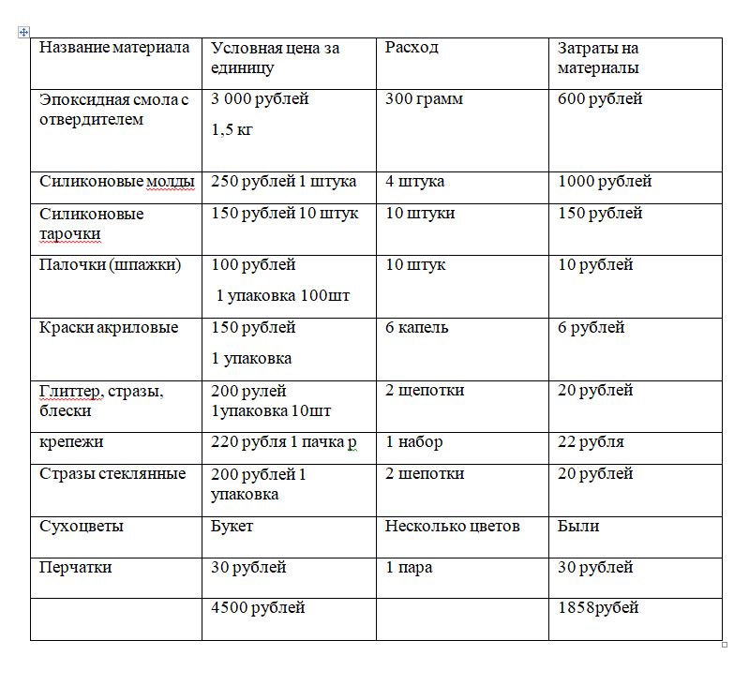
Я подсчитала, сколько затрачено средств на материалы для изготовления коллекции украшений - 4500рублей.
Также я высчитала себестоимость одного моего набора залива - 1858 рублей
Получилось примерно 20 изделий в среднем 93 рубля стоимость одного изделия.
Но стоимость каждого изделия может меняться в зависимости от использования дополнительных материалов и количество залитой смолы.
Экономическое обоснование

Slide 9
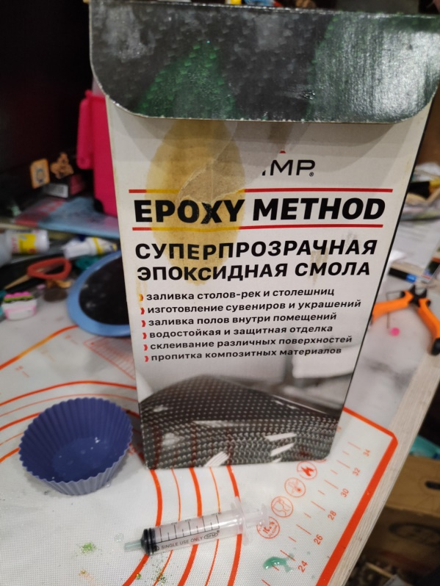
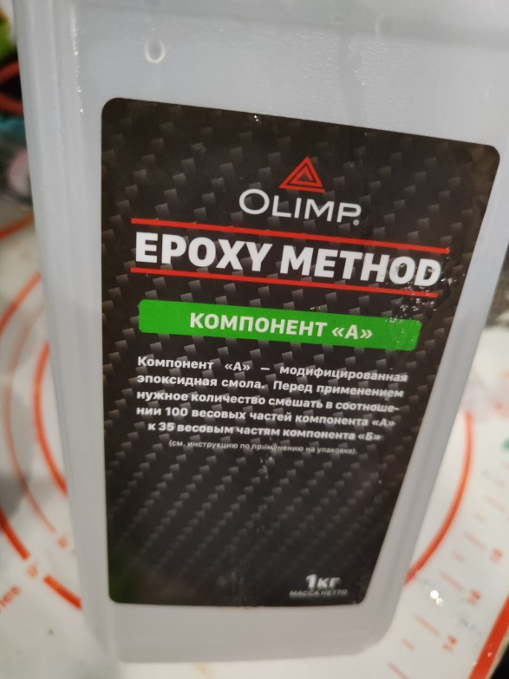
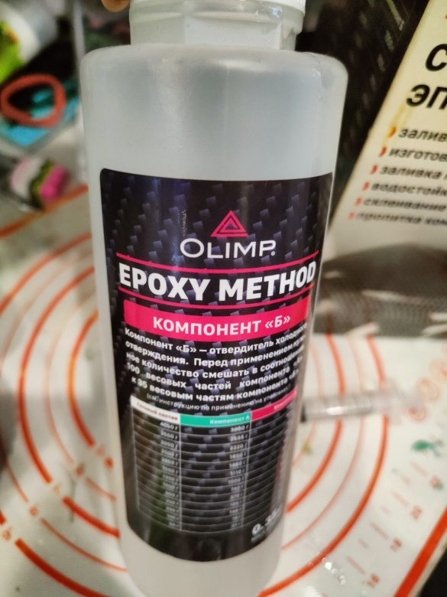
Я купила супер прозрачную двухкомпонентную эпоксидную смолу фирмы «OLIMP»

Slide 10
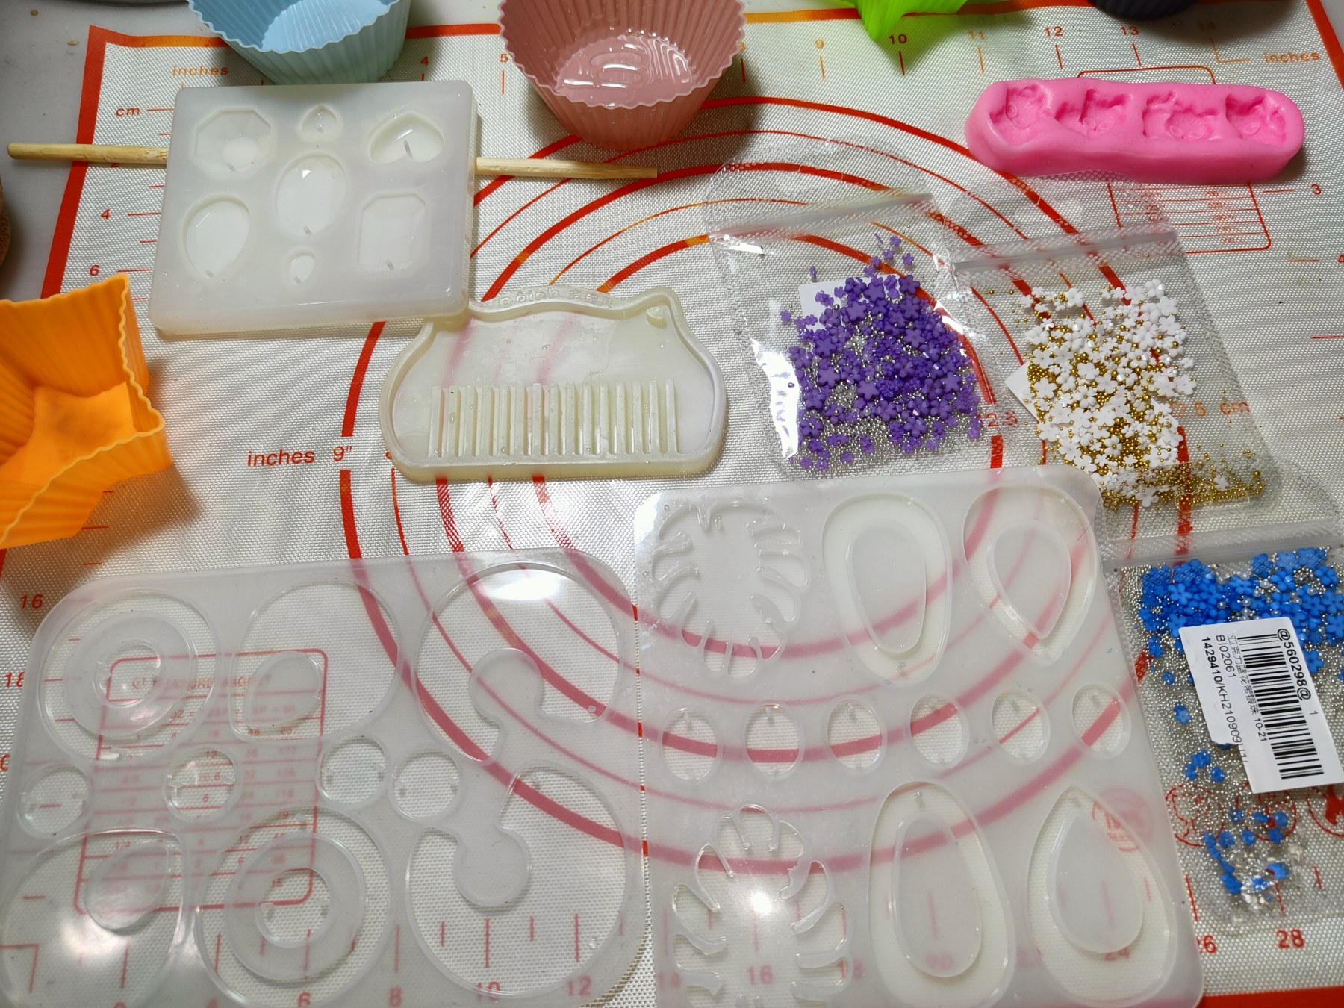
Тщательно вымыла и высушила молды для заливания смолы

Slide 11
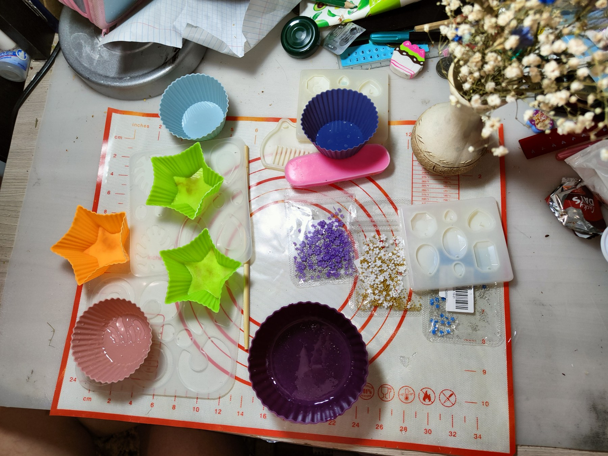
Подготовила много чистых стаканчиков
для смешивания смолы в разные цвета

Slide 12
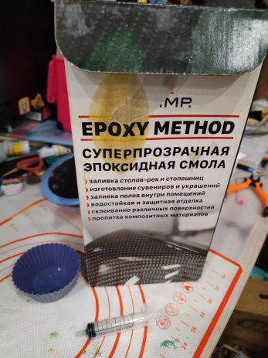
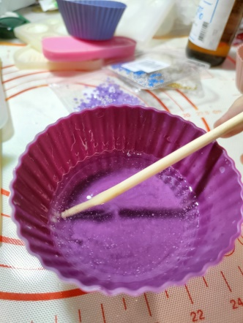
В коробке у меня была инструкция как смешивать два компонента
ПОДГОТОВКА ПОВЕРХНОСТИ
Поверхности, подлежащие заливке, и емкости для смешивания компонентов должны быть чистыми, сухими и обезжиренными. Рекомендуется использовать широкие полиэтиленовые или стеклянные емкости.
СПОСОБ ПРИМЕНЕНИЯ
При проведении работ и в течение отверждения температура состава, заготовки и окружающей среды не должна опускаться ниже 22-24°С. Соотношение компонентов определяется по весу и составляет 100 частей смолы (А) к 35 частям отвердителя (Б). Рекомендуем использовать точные весы для правильного взвешивания компонентов. Важно! Нельзя измерять компоненты по объему. Тщательно перемешайте смесь компонентов в течение 3-7 минут. В процессе перемешивания необходимо периодически очищать состав со стенок и дна емкости. Не используйте для перемешивания высокооборотистые миксеры. Перед заливкой перелейте смесь в чистую емкость и перемешайте повторно. Заливайте смесь равномерной струей, направленной в нижнюю точку формы. Равномерное течение смеси поможет избежать захватывания в смесь воздуха. Объемные заливки делать в несколько слоев, толщина одного слоя не более 4 см. Дайте смеси выровнять свой уровень. При необходимости для удаления пузырьков воздуха из заливки допускается применение направленного нагрева с помощью строительного фена.
ОТВЕРЖДЕНИЕ И ПОЛИМЕРИЗАЦИЯ
Время отверждения зависит от температуры окружающей
среды, массы состава и конфигурации изделия.
Примерное время полного отверждения при
температуре 22°С – от 24 до 36 часов.
Полная полимеризация и достижение полной механической
прочности происходит в течение 7 суток.

Slide 13
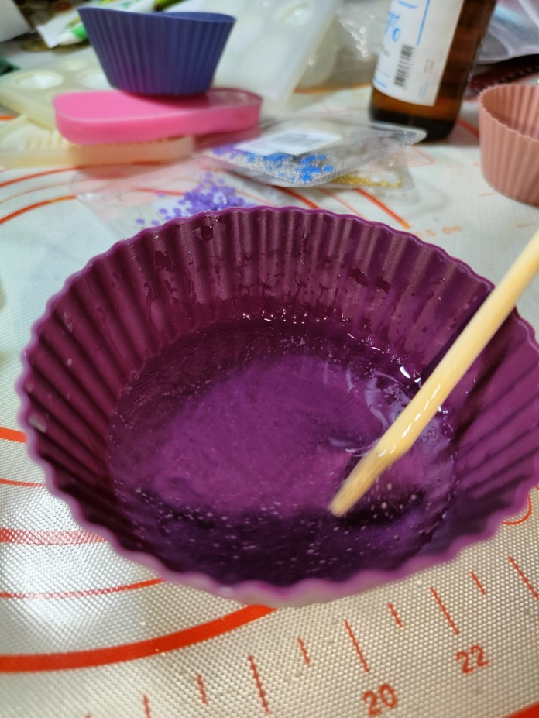
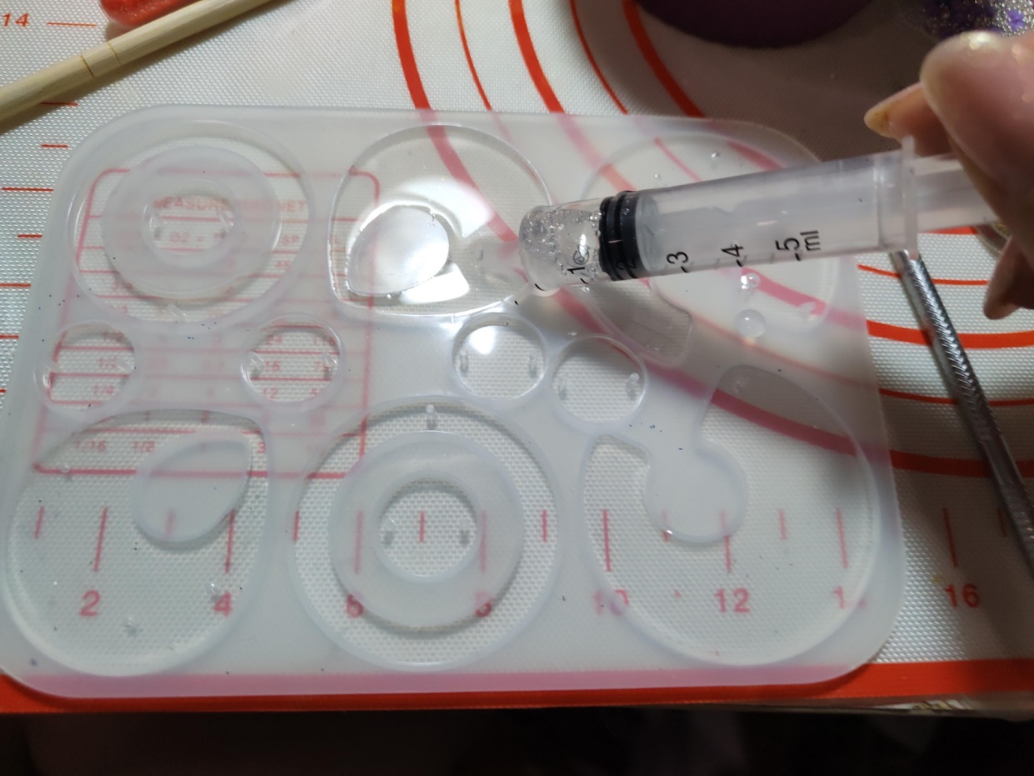
Следуя инструкции я тщательно перемешала два компонента
Полученная смесь имеет жидкую консистенцию, поэтому ее нужно отставить в сторону на 40-60 минут. Надо подождать пока содержимое стаканчика приобретет необходимую для работы консистенцию вязкости густого киселя.
Затем набрала в шприц полученную смесь и аккуратно стала заливать в мои молды.

Slide 14
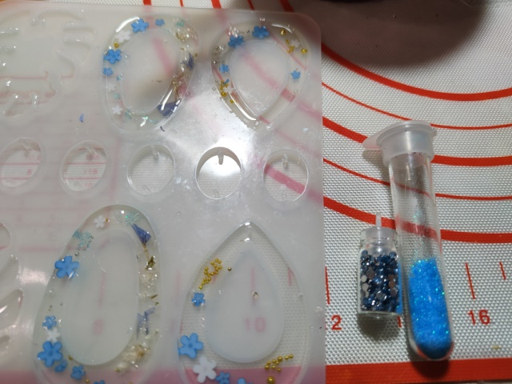
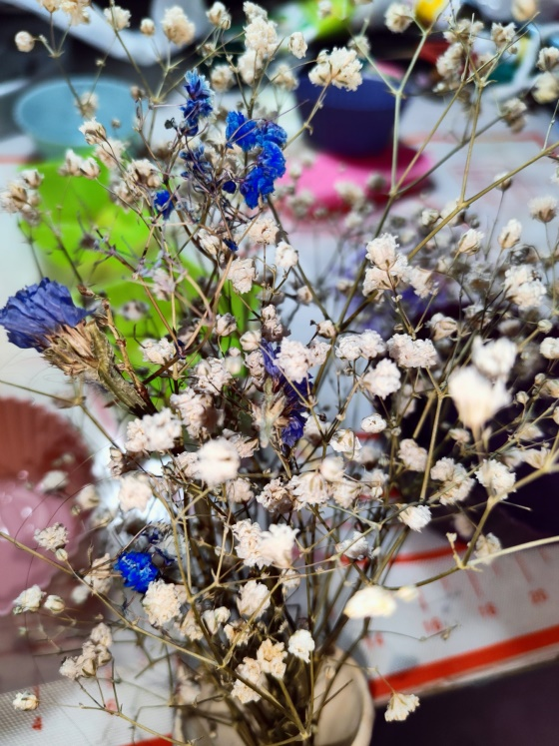
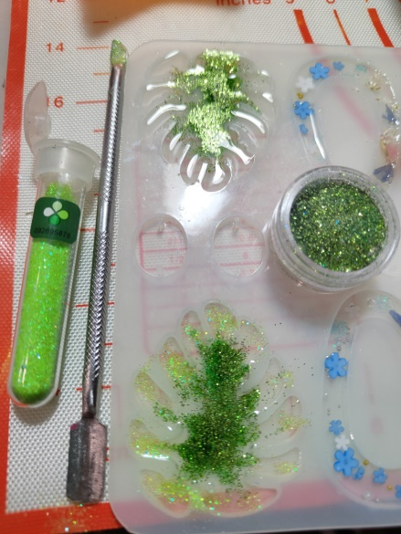
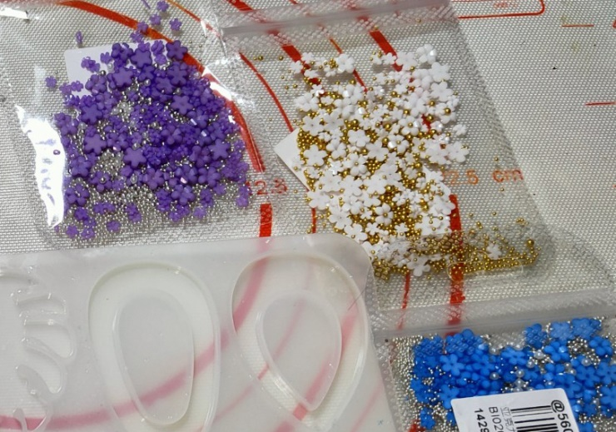
Полученной смеси дают подсохнуть в течение 15–20 минут.
С помощью пинцета на застывшую поверхность выкладывают декоративные детали.
У меня было много разноцветных блёсток , пластиковых маленьких декоративных элементов , блестящих страз .
Летом я сама собирала и сушила мелкие цветы и травы . Их тоже положила в смолу.
Сверху заливают оставшейся смесью. Распределить состав нужно равномерно так, чтобы он полностью покрыл внутренний элемент.

Slide 15
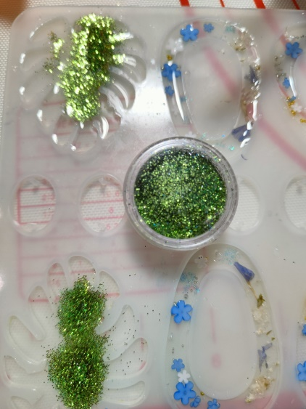
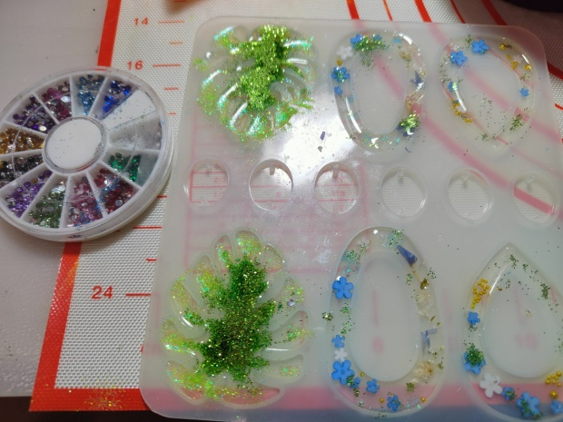
Оставляем для застывания на время от 8 до 24 часов
(в зависимости от толщины слоя).
НЕЛЬЗЯ допускать попадания воды в эпоксидную смолу или отвердитель, или в уже смешанные компоненты. Поэтому не стоит работать с эпоксидкой при высокой влажности воздуха (она плохо застынет),
•не стоит работать с эпоксидкой при температуре воздуха ниже 22 градусов, есть риск того, что она плохо застынет,
•от холода (если зимой на балконе держать) в смоле могут появится крупинки или хлопья, тогда смолу нужно нагреть до 40-60градусов и тогда она придёт в изначальное состояние,
•ускорить время застывания эпоксидки можно повысив температуру воздуха (поставить на батарею, например). Не делайте температуру слишком высокой, иначе эпоксидка может закипеть, образуя много пузырьков,
•эпоксидка очень текучая, она стремиться стечь вниз, поэтому ее нельзя использовать в качестве лака для рельефных объектов,
•если линза не покрывает края заготовки, а как бы сползается к центру, значит либо эпоксидки было налито мало, либо и мало и слишком жидкой. Можно исправить залив еще одним слоем,
•если близко к поверхности эпоксидки появился пузырек - подуйте на это место через трубочку для напитков, или ещё что-то и пузырек лопнет,
•если эпоксидка попала на руки, то оттереть ее легко с помощью спирта, а потом вымыть руки с мылом, при попадании в глаза - рекомендуется обратиться к врачу

Slide 16
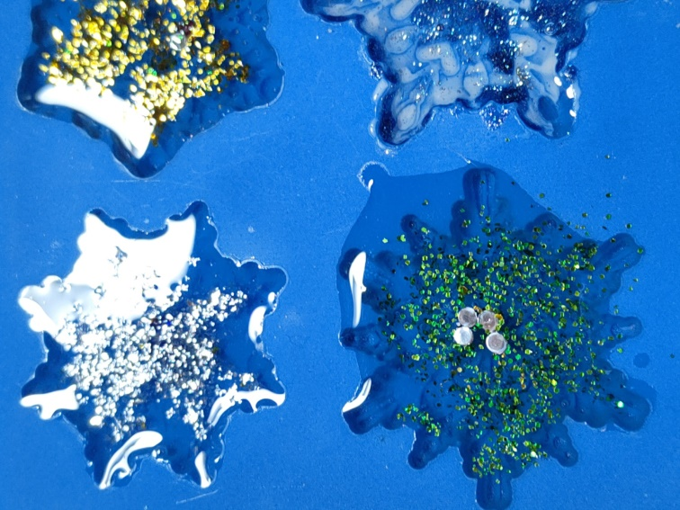
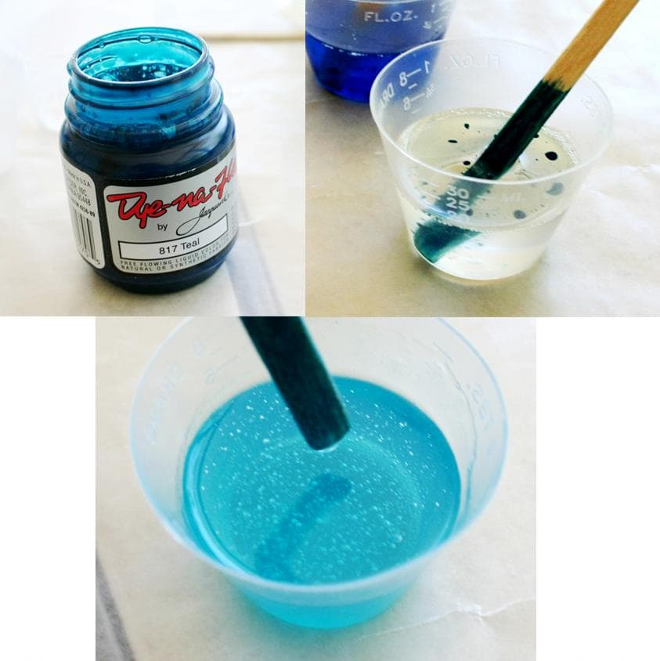
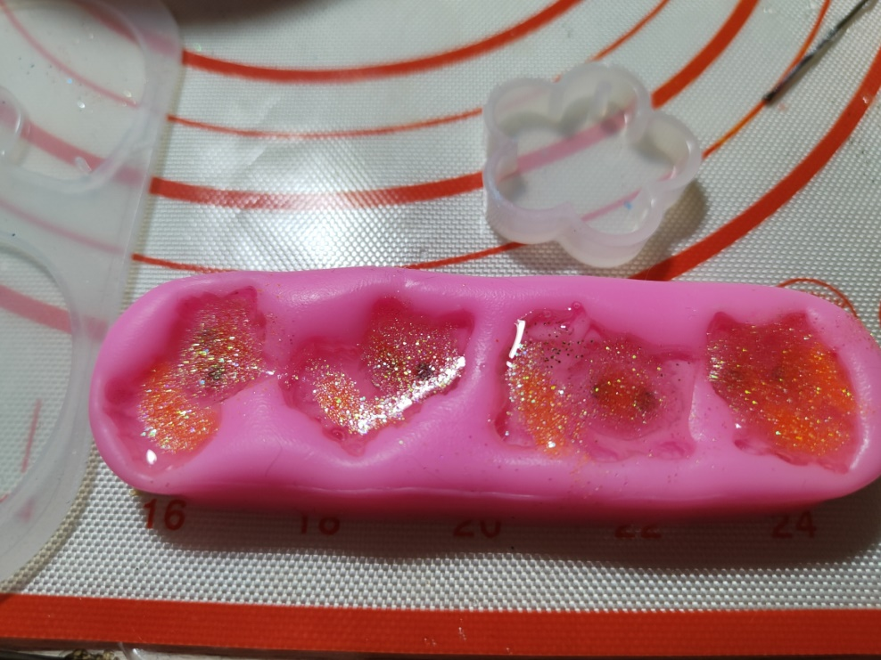
Эпоксидку можно подкрашивать.
Чем: специальными тоннерами (обычно они дорогие),
чернилами от ручек (обычных и гелевых, чернил нужно совсем чуточку),
краской, которая внутри фломастеров и маркеров, витражными и акриловыми красками,

Slide 17
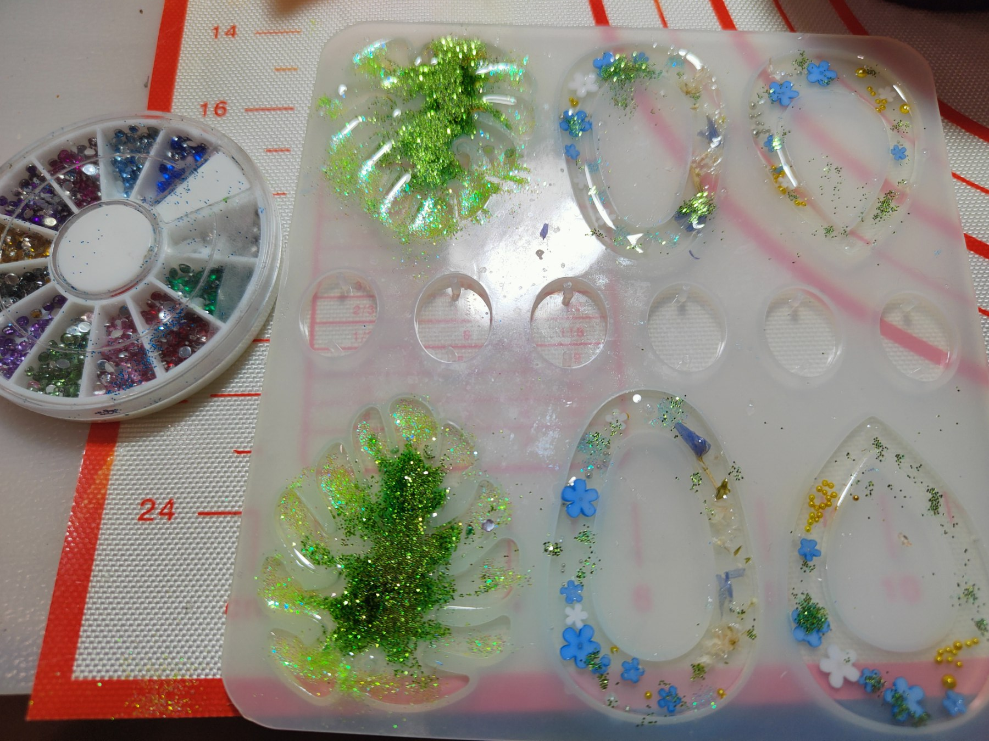
Оставляем для застывания на время от 8 до 24 часов (в зависимости от толщины слоя).

Slide 18
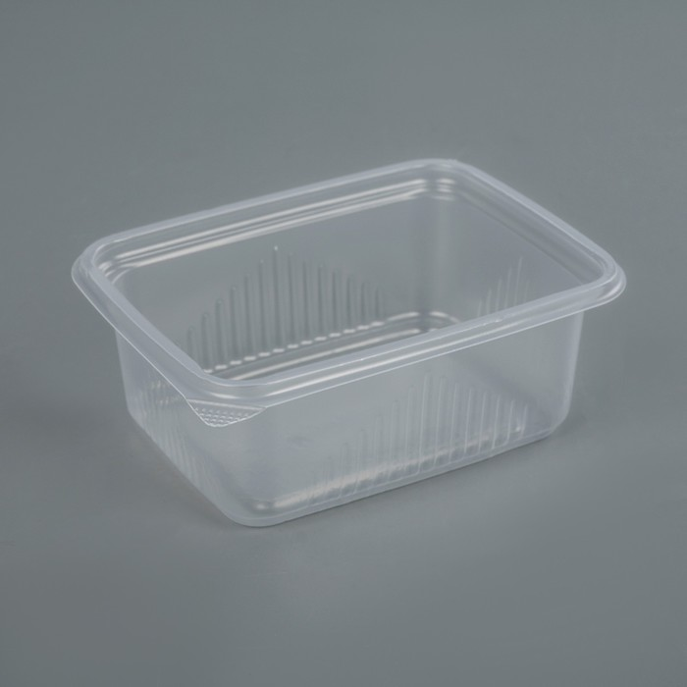
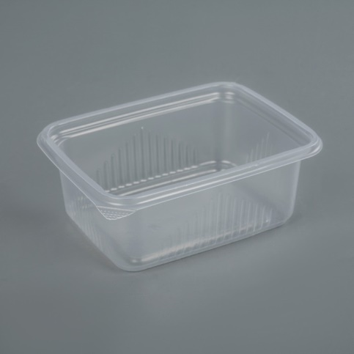
ВАЖНО!
На эпоксидку отлично липнет вся пыль, которая летает поблизости, поэтому на время застывания ее нужно защитить от попадания разной грязи, накрыв заготовки крышками (например, пластиковые контейнеры разного размера).

Slide 19
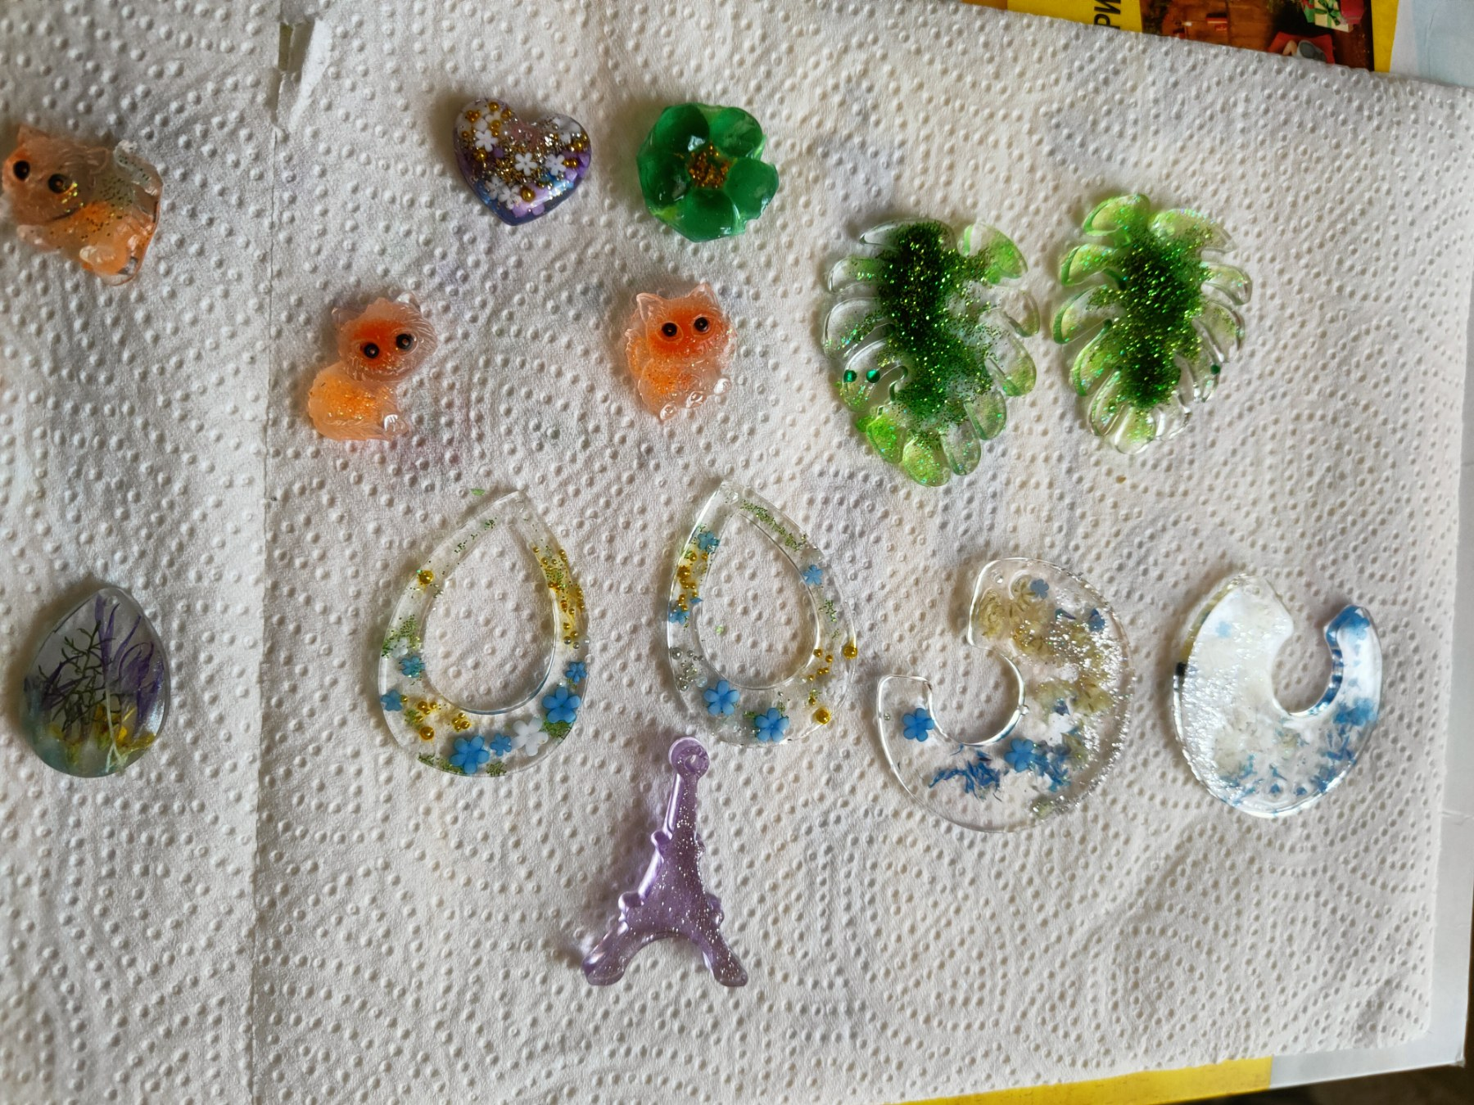
Ждем до полного застывания,
извлекаем застывшее изделие и любуемся красотой!
Вытаскиваем из молда, когда смола полностью затвердеет!

Slide 20
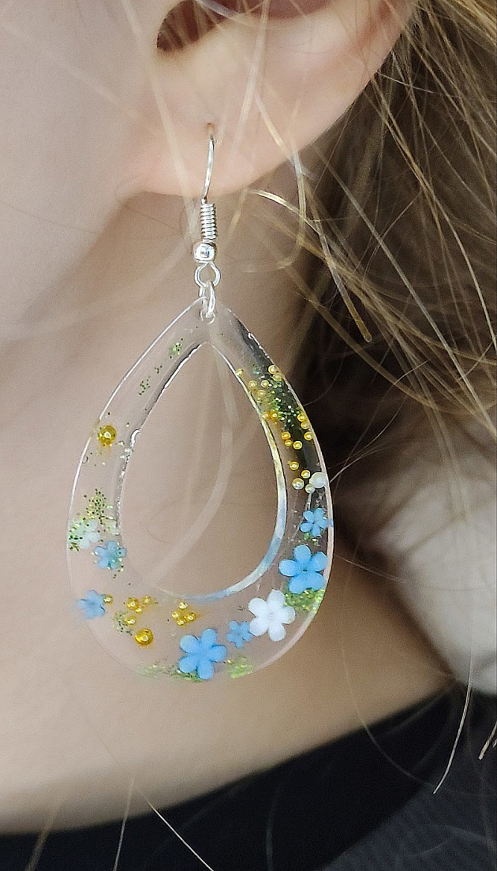
Я прикрепила фурнитуру и сделала серёжки
Они прекрасна смотрится.
В итоге мы получили хороший аксессуар которым можно дополнить любой образ .

Slide 21
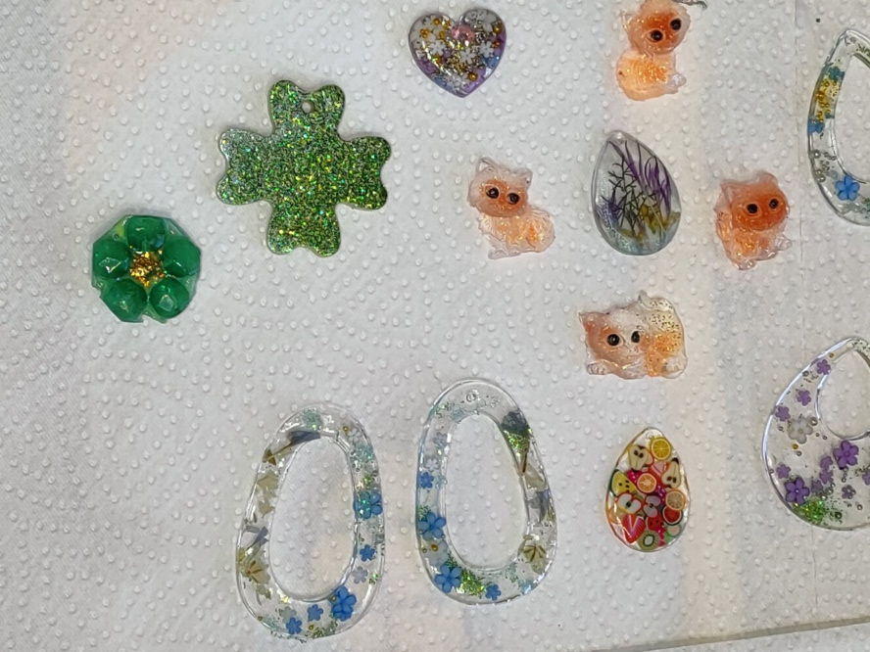
Заключение
Выполнив проект, я справилась со всеми поставленными задачами:
1.Изготовила украшения с использованием эпоксидной смолы;
2.Усовершенствовала и закрепила навыки по работе с эпоксидной смолой;
3.Научилась творчески подходить к работе, развивать фантазию, пространственное воображение;
4.Расширила и углубила знания о происхождении эпоксидной смолы и областях её применения;
5.Приобрела опыт работы с информацией из Интернета;
6.Получила эмоциональное удовольствие от работы.
Работая над проектом, я получила новый и ценный опыт, научилась изготавливать изделия с использованием эпоксидной смолы, оформлять и декорировать украшения, получила
интересную информацию об эпоксидной
смоле, её свойствах и областях
применения. К тому же это занятие
принесло мне большое удовольствие.
Впереди у меня ещё много планов,
которые мне очень хочется реализовать.

Slide 22
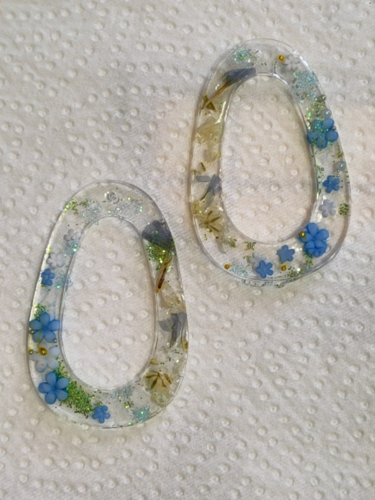
Вывод Проект дал понять, что эпоксидная смола – это не только сырье для клея или наливной пол, но и компонент для творчества. Эпоксидная смола (эпоксидка) – это материал, который сейчас получает все большую популярность среди любителей мастерить красивые и полезные изделия своими руками. Из смолы можно сделать, все что душа пожелает.
Работая над проектом, я получила новый и ценный опыт, научилась изготавливать изделия с использованием эпоксидной смолы, оформлять и декорировать украшения, получила интересную информацию эпоксидной смоле, её свойствах и областях применения, т.е. цель проекта достигнута. К тому же это занятие принесло мне большое удовольствие. Но во время работы я столкнулась с такими трудностями как наличие пузырьков воздуха в изделии и оседание перламутрового порошка, но в дальнейшем я нашла решение этих проблем и постараюсь больше не допускать
этих ошибок.
Впереди у меня ещё много планов, которые
мне очень хочется реализовать: совершенствовать
своё мастерство.
Возможно изделия будут приносить мне какой-то доход.

Slide 23
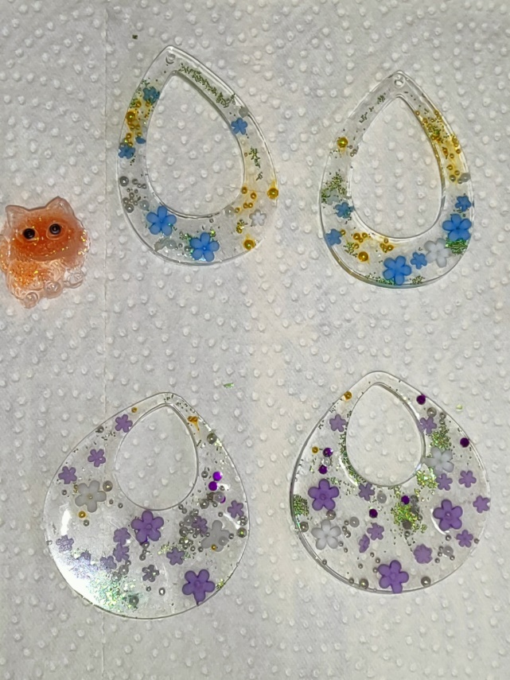
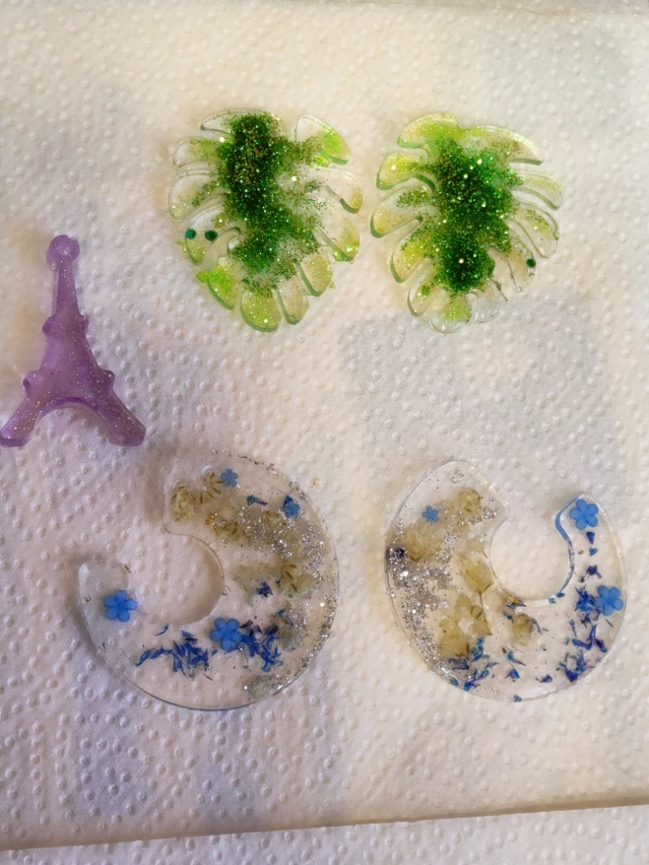
Спасибо за внимание

